Slide 1

WPS Office智能办公
授课教师：计算机学院 龚玉清

Slide 2

第 1 章
WPS文字文档编辑
第 章
2
WPS表格数据处理
目录
3
第 章
WPS演示文稿制作
4
第 章
WPS文字高级应用案例
5
WPS表格高级应用案例
第 章
6
WPS演示高级应用案例
第 章
7
第 章
多维表搭建轻量化应用

Slide 3
第3章 WPS演示文稿制作
3.1
初识WPS演示文稿
3.4
幻灯片的动画设置
3.2
演示文稿的基本设置
3.5
幻灯片的切换与放映
3.3
丰富与美化演示文稿内容

Slide 4
第3章 WPS演示文稿制作
3.1
初识WPS演示文稿
WPS演示文稿的基本概念
WPS演示文稿的创建
演示文稿的保存与导出
视图模式
退出WPS演示文稿
WPS演示文稿的共享

Slide 5
演示文稿制作制作流程
启动WPS演示文稿，新建演示文稿
保存演示文稿 退出WPS演示文稿
幻灯片的动画设置
1
7
3
5
2
6
4
熟悉各种视图下的工作界面
幻灯片的切换与放映
丰富与美化 演示文稿内容内容

Slide 6
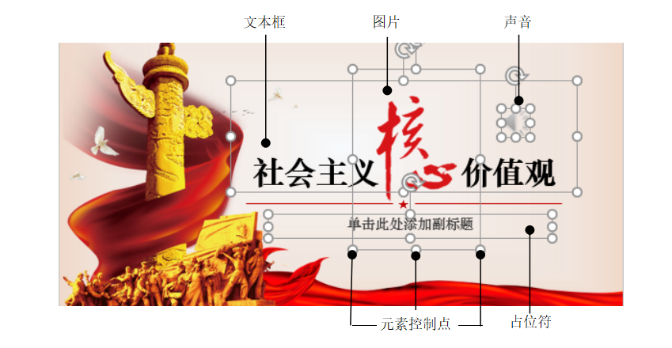
3.1
初识WPS演示文稿
3.1.1 WPS演示文稿的基本概念
1.演示文稿
演示文稿一般是为某一演示内容而制作的所有幻灯片、备注和旁白等内容，默认演示文稿的文件扩展名为.pptx
2.幻灯片
演示文稿中的每一张单页称为一张幻灯片，幻灯片是PowerPoint的基本单位，一个演示文稿至少有一张幻灯片。而每张幻灯片既相互独立，内容又相互联系
3.幻灯片元素
幻灯片上的所有内容都是幻灯片的元素。如文本框、图片、图形、表格、艺术字、图表、声音、视频等

Slide 7
3.1
初识WPS演示文稿
3.1.1 WPS演示文稿的基本概念
文字元素
幻灯片上文字的存在形式与Word的存在方式有所不同，它不能直接输入，需要在预先创建的文字元素中输入，如文本占位符、文本框、艺术字、图形等
将这些文字元素添加到幻灯片后，就可以如在Word中一样进行格式编排，也可以设置这些元素的动画效果

Slide 8
3.1
初识WPS演示文稿
3.1.1 WPS演示文稿的基本概念
图形图像元素
图形图像元素主要包含各类位图和矢量图。如照片、形状绘制、剪贴画等等
WPS支持的常见图形图像文件类型如下表所示
类型 | 扩展名
位图：JPEG文件交换格式（Web质量） | *.jpg / *.jpeg / *.jfif / *.jpe
位图：可移植网络图形（打印质量） | *.png
位图：图形交换格式 | *.gif
位图：Windows位图 | *.bmp / *.dib / *.rle
矢量图：Windows图元文件 | *.wmf / *.emf（增强型图元文件）
位图：Tag图像文件格式 | *.tif / *.tiff

Slide 9
3.1
初识WPS演示文稿
3.1.1 WPS演示文稿的基本概念
影音元素
影音元素主要包含各类视频和声音。WPS演示文稿支持的常见声音和视频文件类型
 | 类型 | 扩展名
音 频 | AIFF音频文件 | *.aif / *.aifc / *.aiff
 | AU音频文件 | *.au / *.snd
 | MIDI文件 | *.mid / *.midi / *.rmi
 | MP3音频文件 | *.mp3 / *.mp2 / *.m3u
 | MP4音频 | *.m4a
 | Windows音频文件 | *.wav
 | Windows Media音频文件 | *.wma / *.wax
视 频 | Windows Media文件 | *.asf / *.asx / *.dvr-ms / *.mpl / *.mv / *.wmx / *.wmd / *.wmz
 | Windows视频文件 | *.avi
 | QuickTime影片文件 | *.mov
 | Mp4视频 | *.mp4 / *.m4v / mp4v
 | 电影文件 | *.mpeg / *.mpg / *.m1v / *.mpe / *.m2v / *.mod / *.mpv / *.mpv2 / *.mpa
 | MPEG-2 TS视频文件 | *.m2ts / *.m2t / *.ts / *.tts
 | Windows Media视频文件 | *.wmv / *.wvx
 | Adobe Flash媒体 | *.flv / *.f4v

Slide 10
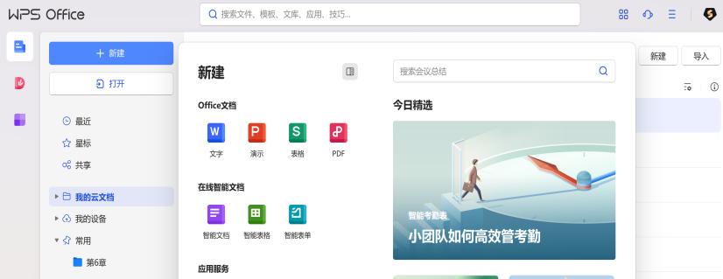
3.1
初识WPS演示文稿
3.1.2 演示文稿的创建
使用模板创建演示文稿
使用文字文档创建演示文稿
如果桌面上有演示文稿文档，其扩展名为 .ppt 或 .pptx的文件，双击该文档图标即可

Slide 11
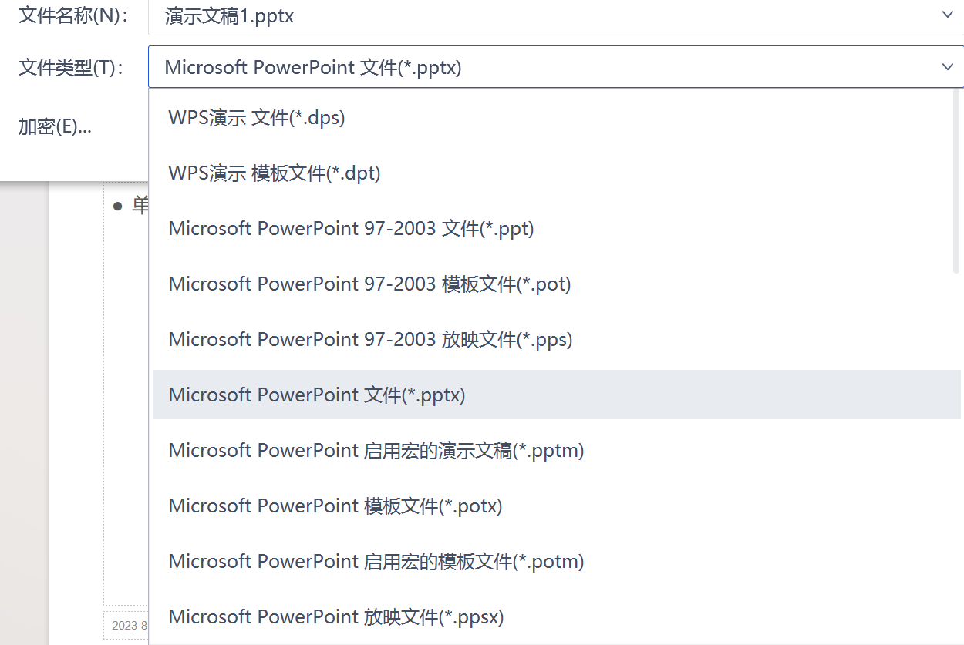
3.1
初识WPS演示文稿
3.1.3 演示文稿的保存与导出
1.保存与导出
对于首次创建未曾保存的演示文稿，或者选择“文件”选项卡的“另存为”命令，系统均会自动弹出“另存为”对话框，从而确定演示文稿的保存位置、文件名以及保存类型

Slide 12
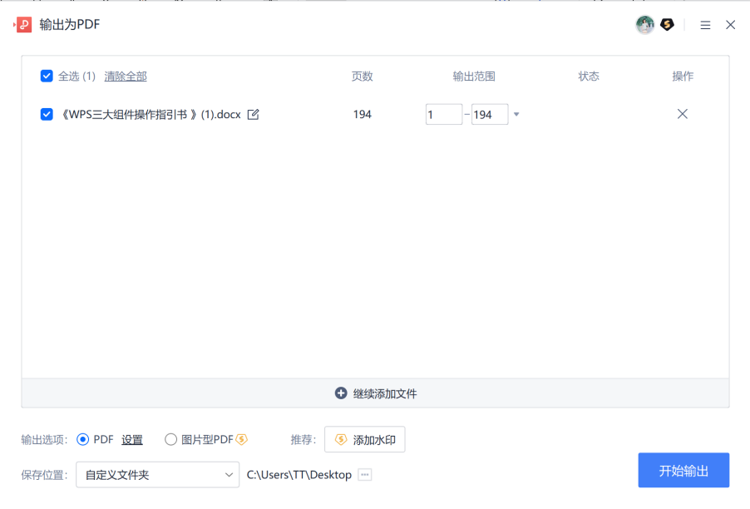
3.1
初识WPS演示文稿
3.1.3 演示文稿的保存与导出
（1）演示文稿的保存。WPS演示文稿默认以“pptx”为保存类型。
（2）保存/导出为PDF。PDF是一种便携式文档格式，它能够为文档提供清晰的打印效果，同时还便于文档在互联网上传播、查看。将演示文稿转换为PDF常规方法主要有以下两种：
方法1：选择“文件”选项卡的 “另存为”命令，在“保存类型”下拉列表中选择“PDF（*.pdf）”选项
方法2：选择“文件”选项卡，选择“输出为PDF”命令，在对话框中选择转换pdf格式的页码和保存位置，并点击“开始输出”按钮

Slide 13
3.1
初识WPS演示文稿
3.1.3 演示文稿的保存与导出
（3）保存为模板。在“另存为”对话框中，从“保存类型”下拉列表中选择“WPS演示模板文件（*.dpt）”选项
（4）保存为放映方式。在“另存为”对话框中，从“保存类型”下拉列表中选择“*.ppsx”选项
（5）保存/导出为视频。视频“另存为”/“输出为视频”命令，默认保存格式为“WEBM视频（*.webm）”
（6）保存为图片。在“文件”→“输出为图片”菜单选项中，选择“逐页输出”或者“合并长图”，然后点击“开始输出”即可

Slide 14
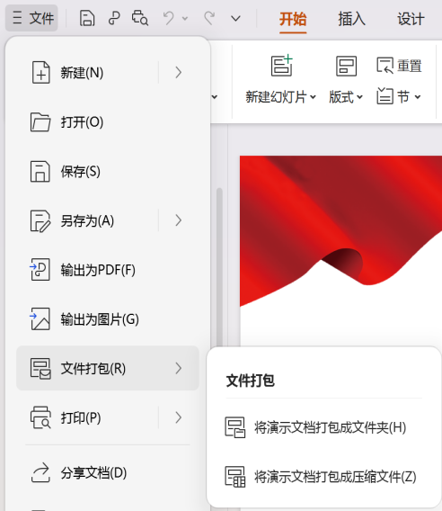
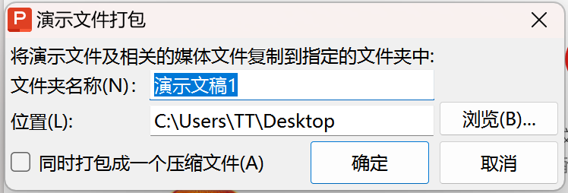
3.1
初识WPS演示文稿
3.1.3 演示文稿的保存与导出
（7）将演示文稿打包。为了让没有安装演示文稿软件的电脑也能够正常播放 ppt 或pptx文档，或者在演示文档中链接多个本地的音频和视频时。WPS中“文件打包”可以将演示文稿中的音频和视频文件统一打包进一个文件夹或者一个压缩包中，避免文件素材丢失。
在“文件”/“文件打包”，选择“将演示文稿打包成文件夹”或“将演示文稿打包成压缩包”选项

Slide 15
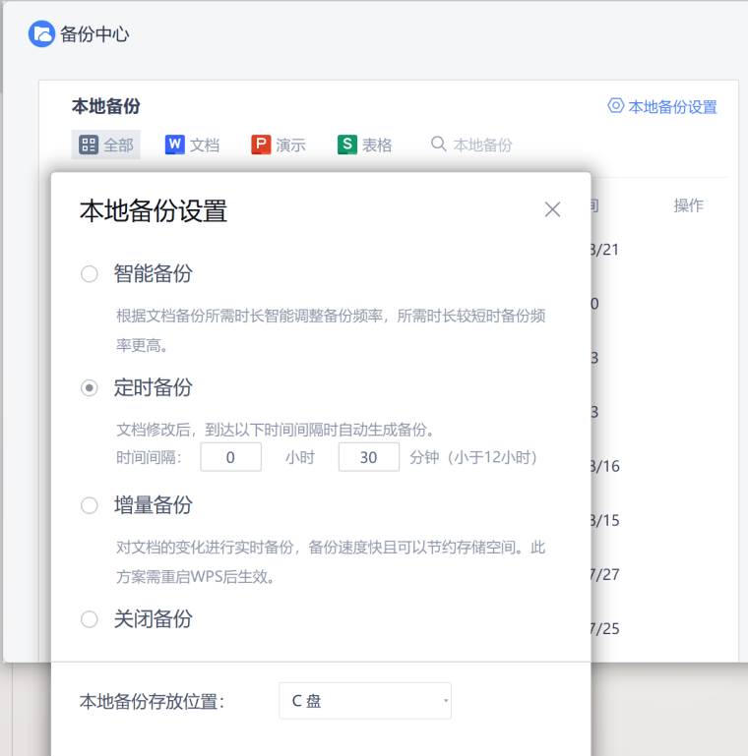
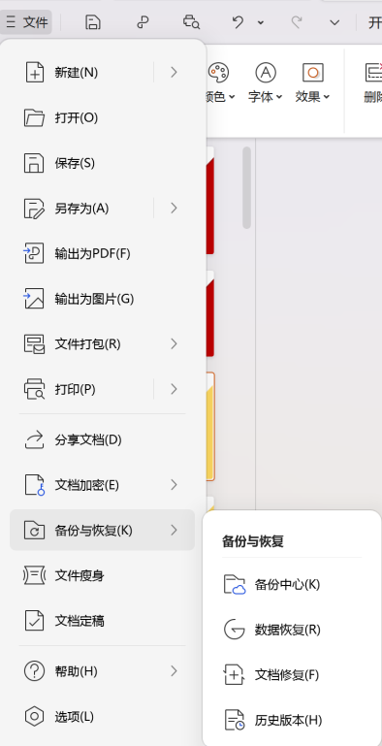
3.1
初识WPS演示文稿
3.1.3 演示文稿的保存与导出
2.演示文稿的自动恢复
打开WPS中“文件”菜单中的“备份与恢复”功能，并设置自动保存的时间间隔。通过这个功能，我们可以有效地避免数据丢失的情况发生

Slide 16
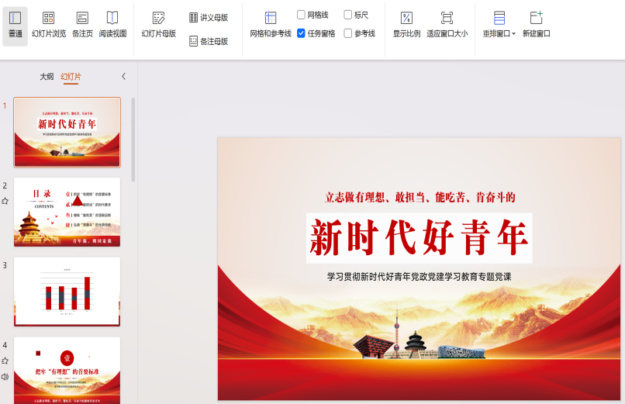
3.1
初识WPS演示文稿
3.1.4 视图模式
1.普通视图
默认视图，主要应用于编辑和设计演示文稿。在普通视图模式下，视图窗格以缩略图的形式显示当前演示文稿中的所有幻灯片

Slide 17
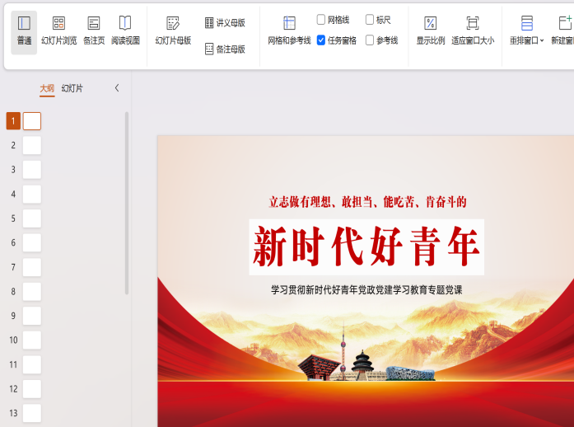
3.1
初识WPS演示文稿
3.1.4 视图模式
2.大纲视图
视图窗格中显示演示文稿的文本内容和组织结构，不显示图形、图像、图表等对象

Slide 18
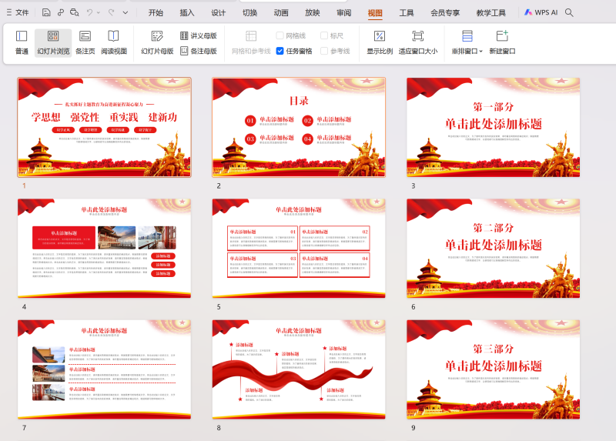
3.1
初识WPS演示文稿
3.1.4 视图模式
3.幻灯片浏览视图
在这种模式下，不能编辑幻灯片中的内容，可以浏览当前演示文稿中的所有幻灯片，能轻松地调整幻灯片排列顺序，效果如图左图所示

Slide 19
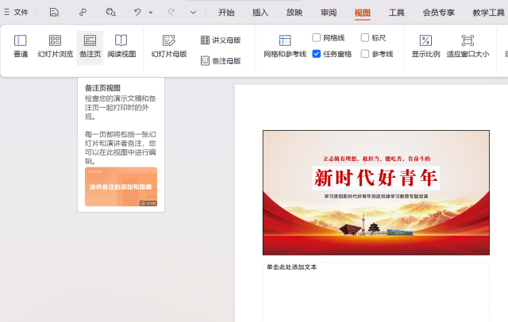
3.1
初识WPS演示文稿
3.1.4 视图模式
4.备注页
将显示的幻灯片和备注页以上下结构排列，方便用户演示文稿与备注一起打印时的外观

Slide 20
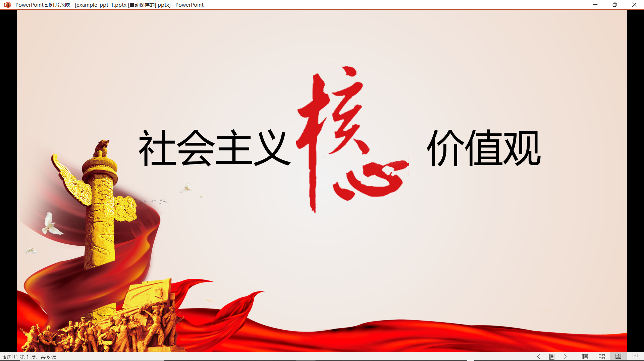
3.1
初识WPS演示文稿
3.1.4 视图模式
5.阅读视图
该视图是以动态的形式显示演示文稿中的各张幻灯片，是演示文稿的最终效果。用户可以利用该视图来检查和修改不满意的幻灯片。

Slide 21
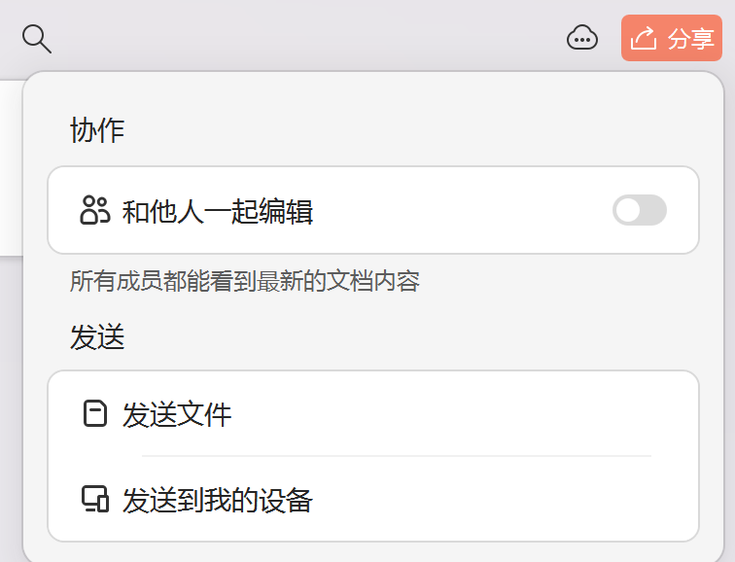
3.1
初识WPS演示文稿
3.1.5 WPS演示文稿的退出与共享
退出WPS演示文稿的常规方法有：单击标题栏中的“关闭”按钮；或者按退出快捷键：“Alt”+“F4”组合键
在WPS中打开需要共享的文档，点击右上角的“分享”，然后按提示选择多人协助或者创建分享的文件或链接发给对方即可

Slide 22
第3章 WPS演示文稿制作
演示文稿的基本设置
3.2
幻灯片母版设置
基本版面设置
其他对象的插入

Slide 23
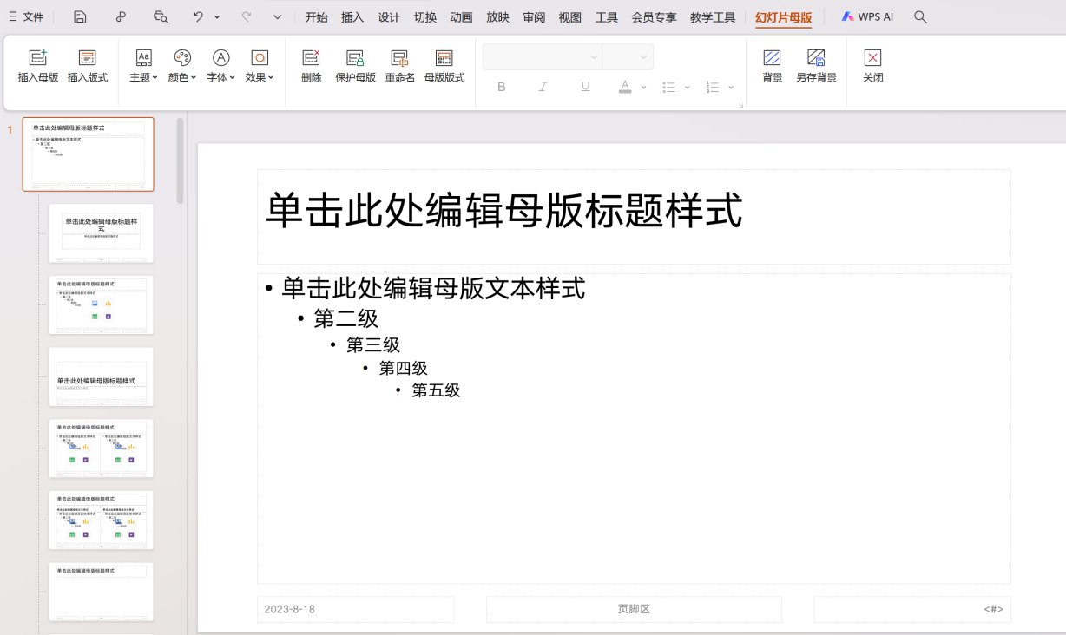
3.2
演示文稿的基本设置
3.2.1 幻灯片母版设置
1.查看母版
幻灯片母版是整个演示文稿的基础，在其中进行的设置，如设置演示文稿的背景、颜色、字体、效果、大小等，将统一应用至每一张幻灯片中
在“视图”选项卡的“母版视图”功能组中，选择“幻灯片母版”，即进入幻灯片母版视图

Slide 24
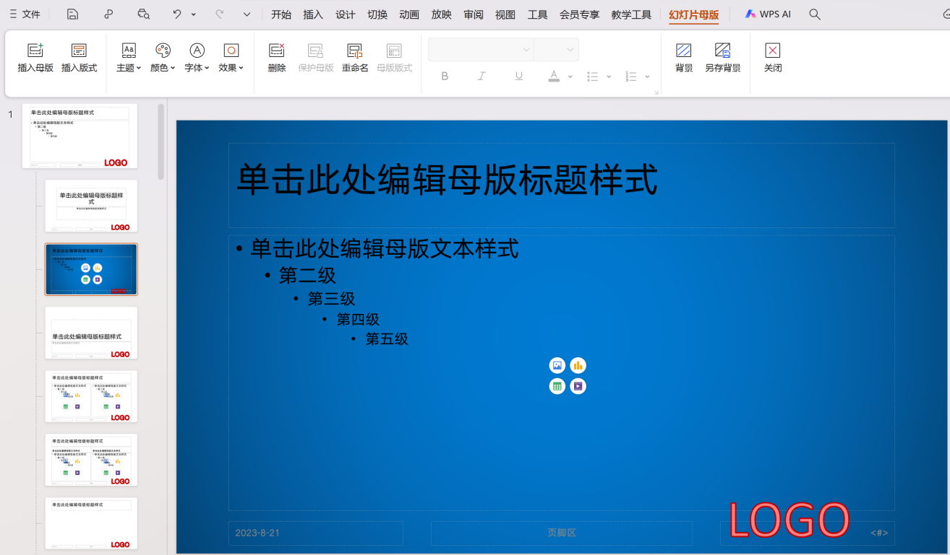
3.2
演示文稿的基本设置
3.2.1 幻灯片母版设置
2.幻灯片背景设计
打开“视图”/“幻灯片母版”，选择一个空白版式，在右侧设置面板里，选择背景颜色，也可以放置每一页显示的LOGO等元素
“关闭幻灯片母版”，再新建一页幻灯片时，就会出现已设置好的效果

Slide 25
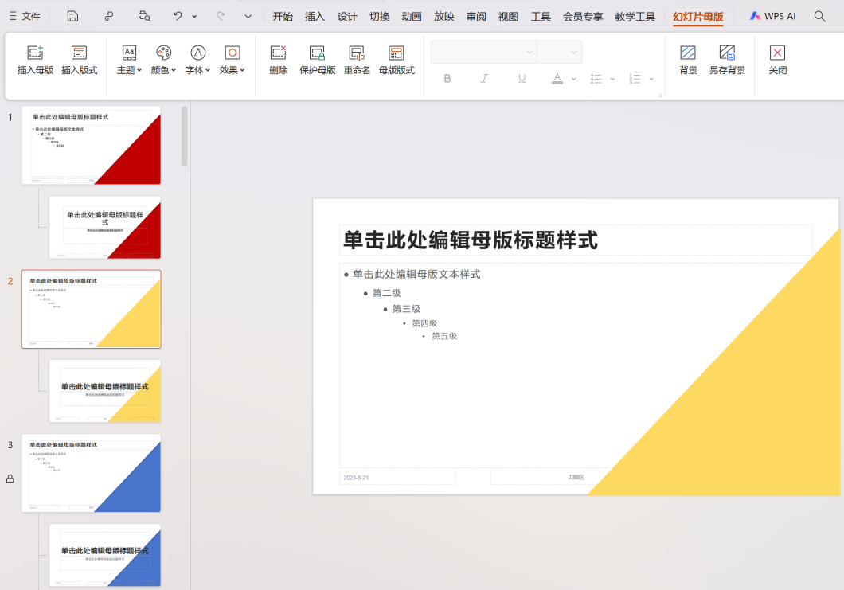
3.2
演示文稿的基本设置
3.2.1 幻灯片母版设置
2.幻灯片背景设计
如果想让一个PPT有多个主题色，可以在“幻灯片母版”视图中的“插入母版”菜单，建立多个母版来实现多个背景色

Slide 26
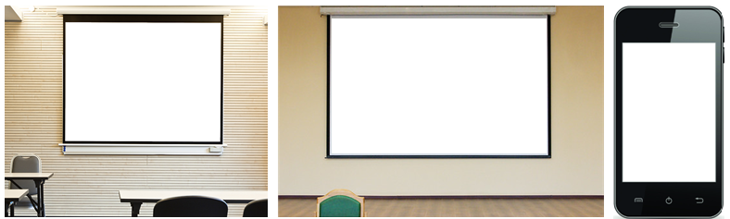
3.2
演示文稿的基本设置
3.2.2 基本版面设置
设置幻灯片的大小
由于播放 演示文稿的设备的屏幕尺寸不一样，一定要根据放映的设备设置幻灯片的大小，否则在播放时，很可能会出现图像拉伸，甚至显示不全的问题，严重影响放映效果。

Slide 27
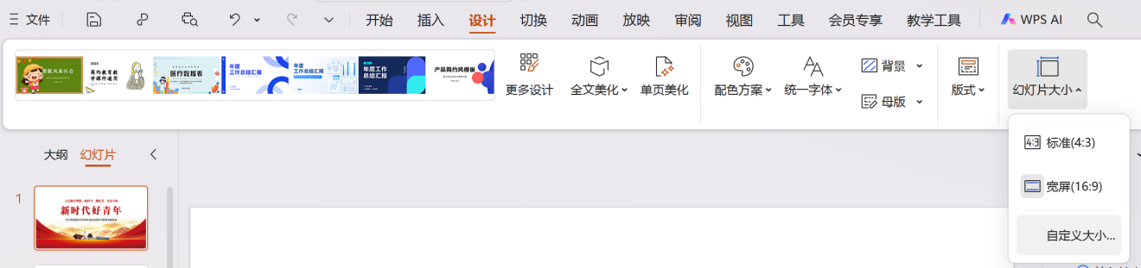
3.2
演示文稿的基本设置
3.2.2 基本版面设置
WPS演示文稿幻灯片的大小默认为宽屏16：9。如果要修改幻灯片的大小或方向（纵向或横向），可以执行如下操作方法：
选择“设计”选项卡，在“幻灯片大小”下拉列表中选择其他尺寸或自定义幻灯片大小

Slide 28
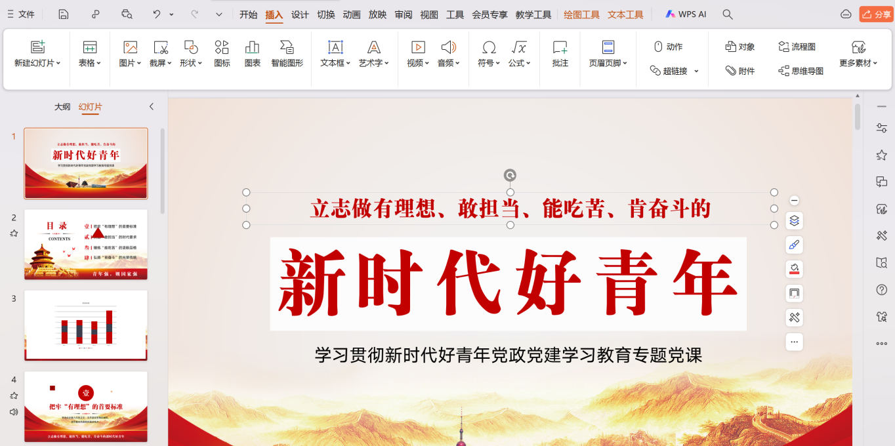
丰富与美化
演示文稿内容
3.3
3.2.3 其他对象的插入
大多幻灯片元素都可以从“插入”选项卡中找到其操作选项。用户可以插入形状、图片、表格、图表、SmartArt图形、超链接与动作按钮，以及媒体对象声音、视频，甚至屏幕录制等对象

Slide 29
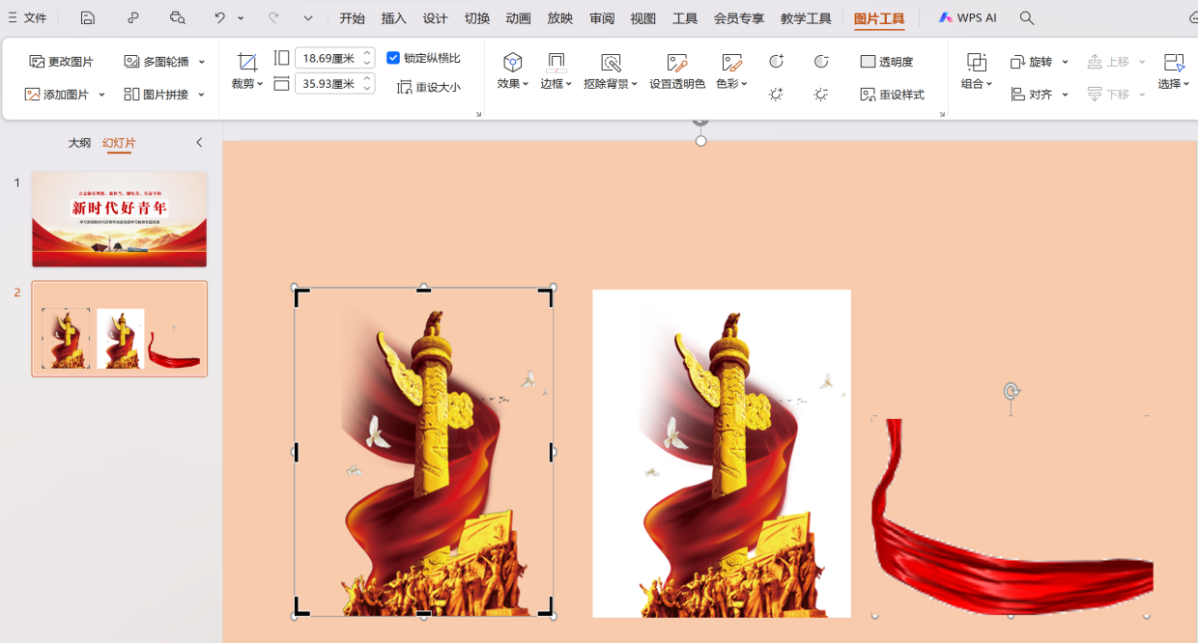
丰富与美化
演示文稿内容
3.3
3.2.3 其他对象的插入
1.插入图片
（1）图片格式
图1是png格式图像文件插入幻灯片后的效果。PNG格式的背景部分是透明的，这种透明效果是GIF和JPEG所没有的，特别适合插入非浅色背景的幻灯片
图2是jpg格式图像文件插入幻灯片后的效果
图3是gif格式图像文件插入幻灯片后的放映效果。注意：gif格式图像文件同时支持透明和动画，gif动画效果在“普通视图”编辑时不可见，需要幻灯片放映时才能呈现
图1
图2
图3

Slide 30
丰富与美化
演示文稿内容
3.3
3.2.3 其他对象的插入
（2）删除图片背景
删除图片背景的方法：
选择图片，选择“图片工具”选项卡，选择“设置透明色”按钮。
购买了WPS会员，直接选择“抠除背景”选项，一键智能抠图背景，点击保存退出即可。
打开在线图片编辑器网站，如https://www.remove.bg/zh/，导入图片可以自动将图片的背景删除

Slide 31
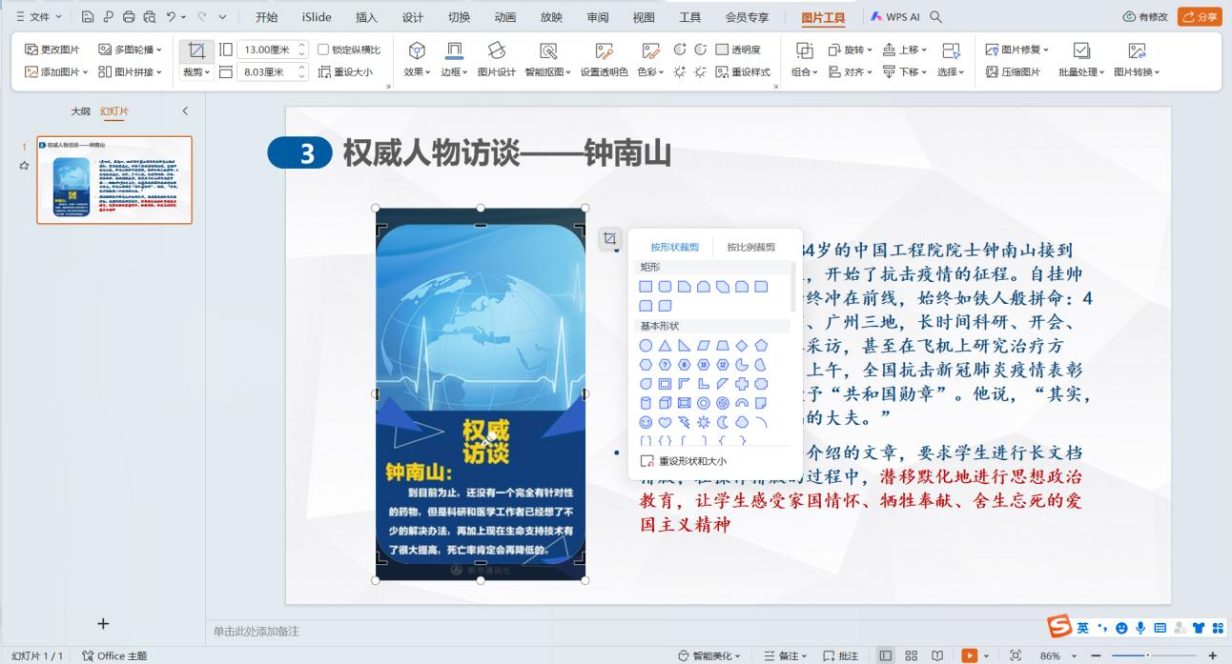
丰富与美化
演示文稿内容
3.3
3.2.3 其他对象的插入
（3）裁剪图片
操作步骤如下：
选择图片，选择“图片工具”选项卡，然后单击“裁剪”按钮。
图片周围出现裁切线和形状和比例选项菜单，拖动裁剪手柄从侧面、顶部或底部方向进行裁剪，也可以在右侧菜单中选择出圆角矩形，让图片按照形状裁切
再次单击“裁剪”按钮或“Esc”键完成裁剪

Slide 32
丰富与美化
演示文稿内容
3.3
3.2.3 其他对象的插入
2.插入形状
形状或对象添加文字的操作方法如下：
（1）添加文字。右击形状，从快捷菜单中选择“编辑文字”命令
（2）编辑形状。编辑形状或对象的操作方法：右击形状，从快捷菜单中选择“编辑顶点”命令。通过“编辑顶点”命令，用户可创建出形态各异的图形
（3）选择多个对象。选择多个形状或对象的操作方法：选择第一个形状，按下“Shift”键同时再选择其余形状，直至所有形状被全部选择
（4）对象的组合。将多个形状或对象组合的操作方法：选择要组合的所有对象，右击所选对象，从快捷菜单中选择“组合”命令。或“Ctrl”+“G”组合键实现

Slide 33
丰富与美化
演示文稿内容
3.3
3.2.3 其他对象的插入
（2）编辑形状。编辑形状或对象的操作方法：右击形状，从快捷菜单中选择“编辑顶点”命令。
（3）选择多个对象。选择多个形状或对象的操作方法：选择第一个形状，按下”Shift”键同时再选择其余形状，直至所有形状被全部选择。
（4）对象的组合。将多个形状或对象组合的操作方法：选择要组合的所有对象，右击所选对象，从快捷菜单中选择“组合”命令。或”Ctrl”+”G”组合键实现。
（5）多个对象的叠放。当多个形状或其他对象叠放在一起的时候，往往需要调整其叠放次序。
当叠放的对象要叠放于其他对象的下层，可以选择“置于底层”或“下移一层”命令；当叠放的对象要叠放于其他对象的上层，可以选择“置于顶层”或“上移一层”命令即可。

Slide 34
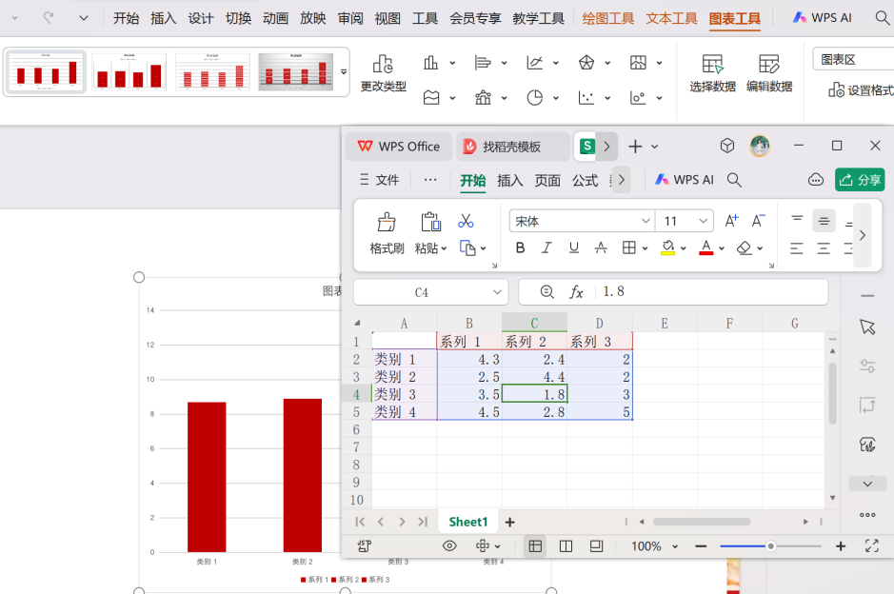
丰富与美化
演示文稿内容
3.3
3.2.3 其他对象的插入
3.插入表格
在含有“内容”占位符的幻灯片中，单击“插入表格”命令，用户仅需要在弹出的“播入表格”对话框中确定表格的“行数”和“列数”即可
4.插入图表

Slide 35
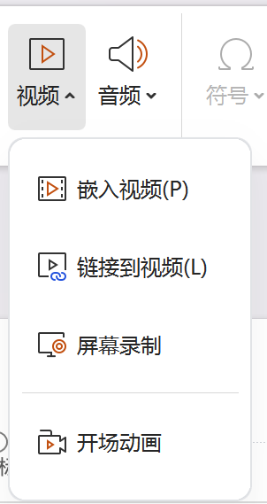
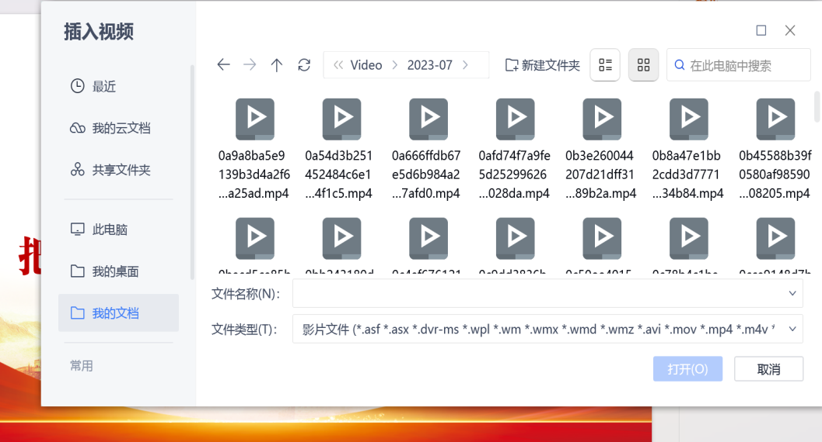
丰富与美化
演示文稿内容
3.3
3.2.3 其他对象的插入
5.插入视频
最常见的视频格式文件扩展名有：WMV（Windows媒体视频格式）、SWF（Adobe公司的Flash文件）、MP4等。单击含有“内容”占位符幻灯片的“视频”图标，与使用“插入”选项卡的“视频”按钮下的“嵌入视频”命令一样，都会使系统自动弹出“插入视频”对话框

Slide 36
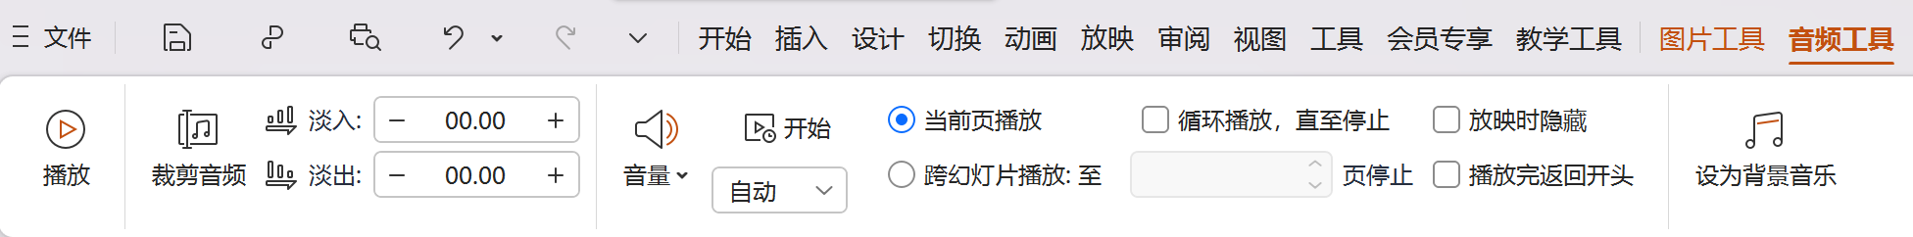
丰富与美化
演示文稿内容
3.3
3.2.3 其他对象的插入
6.插入声音
WPS演示文稿支持多种音频文件格式，最常见的有：wav、mp3、midi、m4a等。
在幻灯片中插入声音后，幻灯片会出现一个喇叭状的“声音图标”，用户可以利用“音频工具”选项卡的“放映时隐藏”复选框来隐藏该图标

Slide 37
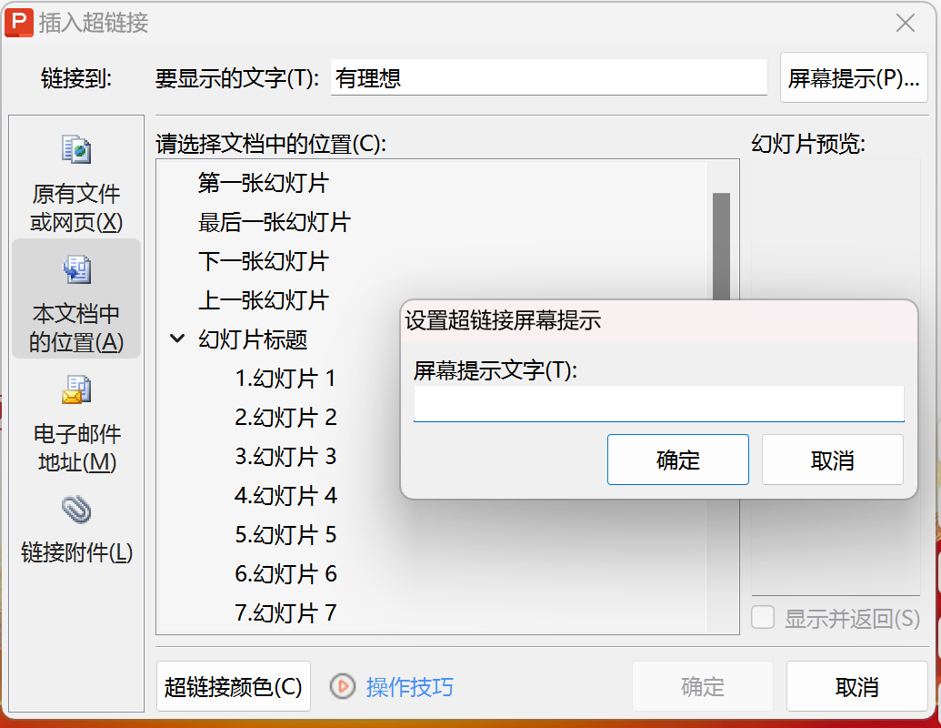
丰富与美化
演示文稿内容
3.3
3.2.3 其他对象的插入
7.插入超链接
在幻灯片中插入超链接，可以让幻灯片放映时直接跳转到其他幻灯片、文档或Internet网页，实现演示文稿的交互功能。

Slide 38
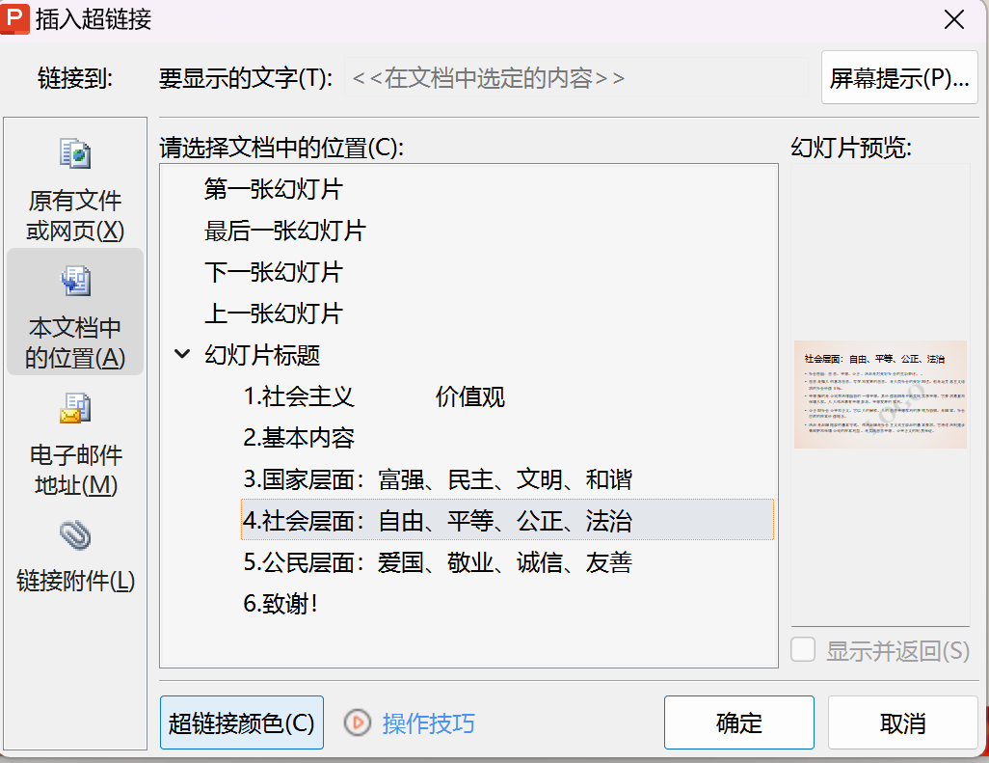
丰富与美化
演示文稿内容
3.3
3.2.3 其他对象的插入
超链接的基本操作有：
（1）添加超链接对象。
（2）链接本文档某幻灯片。其操作方法如下：
右击指定对象，从快捷菜单中选择“超链接”，从弹出的“插入超链接”对话框中选择“链接到”列表的“本文档中的位置”选项，
然后在“请选择文档中的位置”下方列表中，选择链接的目标幻灯片

Slide 39
丰富与美化
演示文稿内容
3.3
3.2.3 其他对象的插入
（3）编辑 / 删除超链接
当对象超链接需要修改，或者删除时，其常规方法有如下两种：
方法1：选择指定编辑 / 删除超链接的对象，单击“插入”选项卡的“超链接”按钮，在弹出的“编辑超链接”对话框中编辑该对象的超链接；或者单击“删除链接”按钮删除该对象的超链接。
方法2：右击指定编辑 / 删除超链接的对象，从弹出的快捷菜单中选择“编辑超链接”命令编辑该对象的超链接，或选择“取消超链接”命令删除该对象的超链接。

Slide 40
丰富与美化
演示文稿内容
3.3
3.2.3 其他对象的插入
（4）添加动作按钮
要使幻灯片中的元素具有更多的交互功能，可以在幻灯片中插入动作按钮
。除了利用“插入”选项卡的“动作”按钮外，还可以直接选择添加“形状”库中所提供的内置“动作按钮”

Slide 41

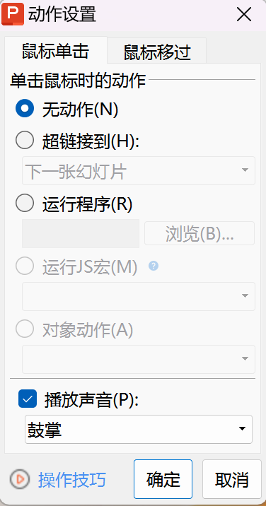
丰富与美化
演示文稿内容
3.3
3.2.3 其他对象的插入
操作步骤如下：
选择“插入”选项卡，在“形状”下拉列表最底端“动作按钮”的按钮库中，选择某一动作按钮；
在幻灯片中绘制该动作按钮的位置和大小；
在弹出的“动作设置”对话框的“鼠标单击”和“鼠标移过”选项卡中设置播放声音选项，然后单击“确定”按钮关闭对话框

Slide 42
3.2
演示文稿的基本设置
3.2.3 其他对象的插入
8.设置幻灯片的主题
让幻灯片拥有专业外观的快速方法是应用主题。主题（Theme）是一组预定义的颜色、字体和视觉效果，实现所有幻灯片具有统一、专业的外观
（1）应用主题
用户可以向所有幻灯片或指定某幻灯片应用主题，其操作方法如下：
单击“设计”选项卡的“精选主题”下拉列表，选择要应用的主题，即可将主题应用于所有幻灯片
（2）修改主题
将主题应用于幻灯片后，在“设计”选项卡的“全文美化”、“配色方案”等选项可以修改其颜色、字体、效果以及背景等。用户可以直接选择一套内置的配色方案、字体，也可以通过自定义主题保存自己搭配的色彩方案、字体方案，使其产生与原主题不一样的外观

Slide 43
3.2
演示文稿的基本设置
3.2.3 其他对象的插入
9.设置幻灯片的背景格式
为了使幻灯片的版面美观，可以为幻灯片设置背景效果。其常规方法有以下两种：
方法1：在视图窗格中，右击要设置背景格式的幻灯片，从弹出的快捷菜单中选择“设置背景格式”命令，在“对象属性”窗格中设置其背景填充
方法2：选择“设计”选项卡的“背景”→“背景填充”命令，在“对象属性”窗格中设置当前幻灯片的背景选项值。

Slide 44
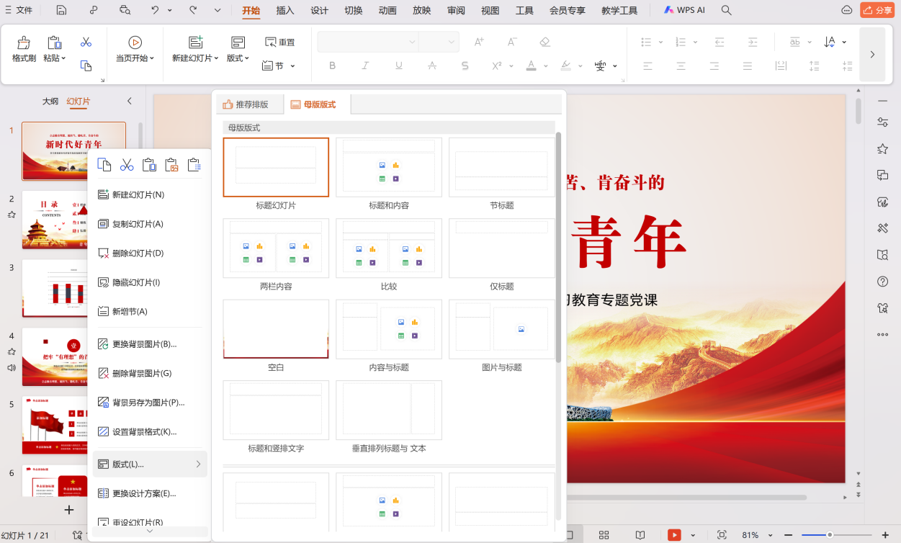
3.2
演示文稿的基本设置
3.2.3 其他对象的插入
10.更改幻灯片的版式
更改幻灯片版式的常规方法有以下两种：
方法1：右击选定要更改版式的幻灯片，从弹出的快捷菜单中选择“版式”命令，从列表版式库中选择要更改的版式。
方法2：选定要更改版式的幻灯片，切换“开始”选项卡，单击“版式”下拉列表，从列表版式库中选择要更改的版式。

Slide 45
第3章 WPS演示文稿制作
丰富与美化演示文稿内容
3.3
文字的使用与格式化
综合案例1：创建演示文稿

Slide 46
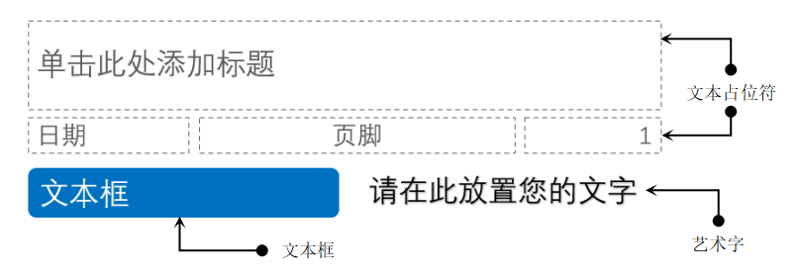
丰富与美化
演示文稿内容
3.3
3.3.1 文字的使用与格式化
1.添加文字对象
（1）文本占位符：存在于版式中，如标题、页脚、内容等占位符，可以在母版中添加。添加文字可以通过单击文本占位符的虚框处输入。只有占位符中的文本才会出现在大纲窗格中
（2）文本框：选择“插入”选项卡的“文本”功能组，选择“文本框”绘制添加
（3）艺术字：选择“插入”选项卡的“文本”功能组，选择“艺术字”下拉列表的指定样式

Slide 47
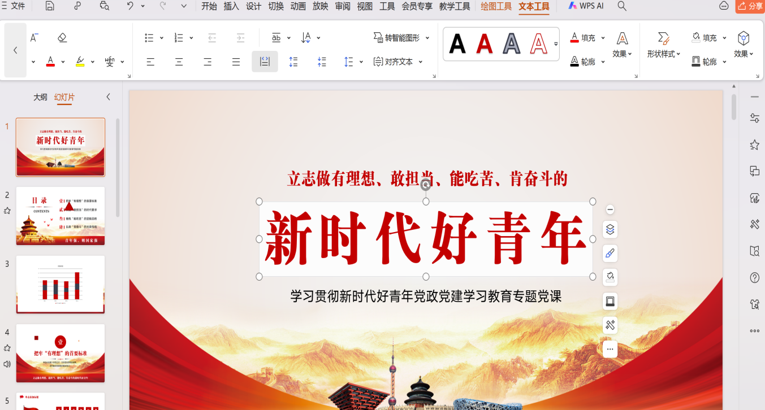
丰富与美化
演示文稿内容
3.3
3.3.1 文字的使用与格式化
2.文字对象的格式化
当文字对象被选定后，文本对象四周会出现8个控制点以及1个旋转控制柄，用户可以利用这些控制点或旋转控制柄手动调整文字对象的位置、大小及旋转角度；同时，用户可以通过文本框右侧出现的“工具组”选项卡来实现文字对象的格式化。
用户还可以在“文本工具”选项卡中，找到“填充”“轮廓”“效果”“形状样式”等按钮，这里包含文字对象的主要文本格式设置

Slide 48
丰富与美化
演示文稿内容
3.3
综合案例1：创建演示文稿
课 程 思 政 | 社会主义核心价值观
 | 社会主义核心价值观的基本内容是富强、民主、文明、和谐、自由、平等、公正、法治、爱国、敬业、诚信、友善。 “富强、民主、文明、和谐”，是我国社会主义现代化国家的建设目标。“自由、平等、公正、法治”，是对美好社会的生动表述。“爱国、敬业、诚信、友善”是从公民层面上的价值要求。 社会主义核心价值观是社会主义核心价值体系的内核，体现社会主义核心价值体系的根本性质和基本特征，反映社会主义核心价值体系的丰富内涵和实践要求，是社会主义核心价值体系的高度凝练和集中表达。 习近平同志在十九大报告中指出，要培育和践行社会主义核心价值观。要以培养担当民族复兴大任的时代新人为着眼点，强化教育引导、实践养成、制度保障，发挥社会主义核心价值观对国民教育、精神文明创建、精神文化产品创作生产传播的引领作用，把社会主义核心价值观融入社会发展各方面，转化为人们的情感认同和行为习惯。

Slide 49

丰富与美化
演示文稿内容
3.3
综合案例1：创建演示文稿
创建演示文稿 | 社会主义核心价值观

Slide 50
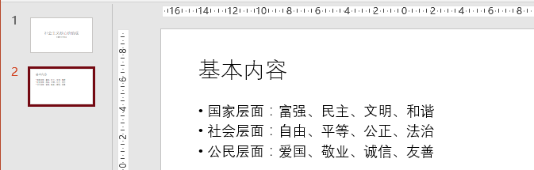
丰富与美化
演示文稿内容
3.3
综合案例1：创建演示文稿
创建演示文稿，输入文稿内容
（1）启动WPS演示文稿，新建空白演示文稿。
（2）在第1张幻灯片的“标题”占位符中输入演示文稿的标题文字“社会主义核心价值观”；在“副标题”占位符中输入文字“主题学习交流会”。
（3）右击第1张幻灯片，从弹出的快捷菜单中选择“新建幻灯片”命令创建第2张新幻灯片。在第2张幻灯片的“标题”占位符中输入幻灯片的标题文字“基本内容”。在“内容”占位符中输入第一行内容；按下“Enter回车”键换行输入第二行内容；按下“Enter回车”键换行输入第三行内容

Slide 51
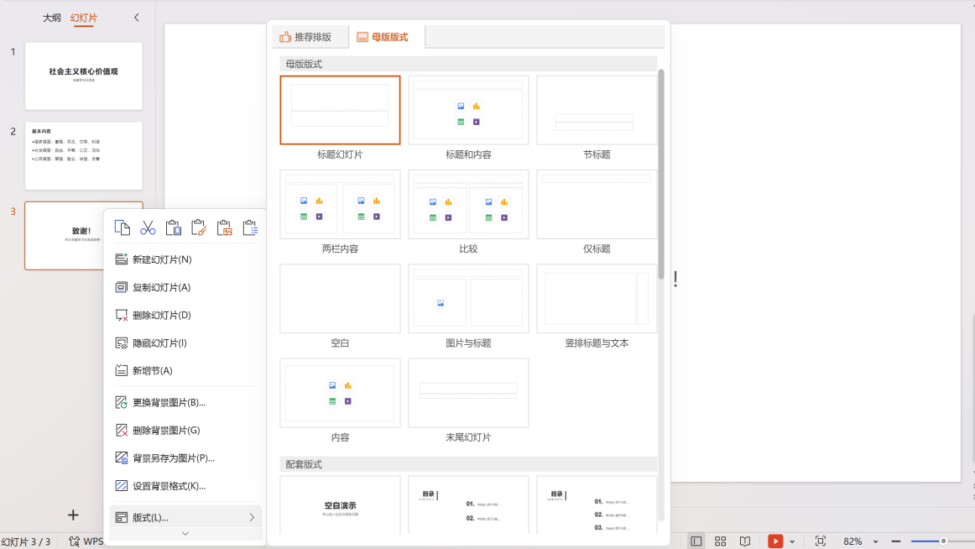
丰富与美化
演示文稿内容
3.3
综合案例1：创建演示文稿
2.更改幻灯片版式
（1）右击第2张幻灯片，从弹出的快捷菜单中选择“新建幻灯片”命令，创建第3张新幻灯片。右击第3张幻灯片，从快捷菜单中选择“版式”的“标题幻灯片”版式
（2）在第3张幻灯片的“标题”占位符中输入“致谢！”；在“副标题”占位符中输入“本次主题学习交流会结束！”

Slide 52
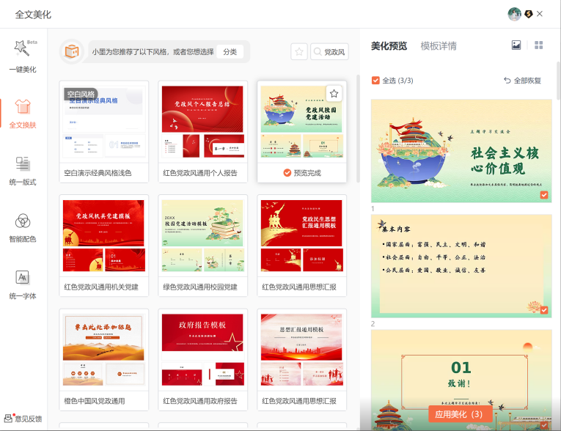
丰富与美化
演示文稿内容
3.3
综合案例1：创建演示文稿
3.应用及修改主题
（1）在“设计”选项卡中，选择“全文美化”，在联网的情况下，WPS会有很多主题模板提供，在搜索栏内输入“党政风”，在模板中选择一个合适的主题样式，选择“应用美化”按钮。
（2）在“设计”选项卡的“统一字体”中，选择下拉列表中的提供了非常多在线的“字体”样式，也可以在下拉菜单中选择“替换字体”选项，选择一款系统自带的字体

Slide 53
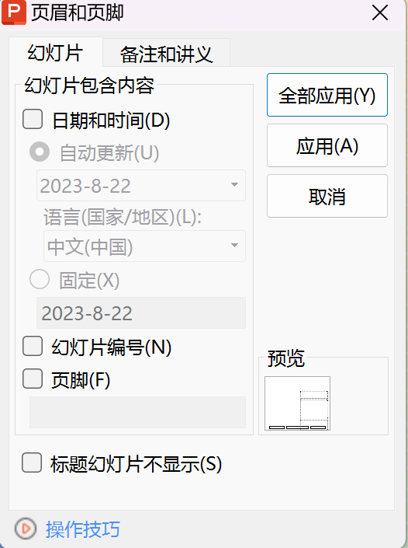
丰富与美化
演示文稿内容
3.3
综合案例1：创建演示文稿
4.添加页眉和页脚（文本占位符）
切换“插入”选项卡，单击“页眉和页脚”按钮，在“页眉和页脚”对话框中设置：
① 勾选“幻灯片编号”复选框；
② 勾选“页脚”复选框，并在下方输入页脚内容“XXX市工会活动”；
③ 勾选“标题幻灯片中不显示”复选框。使“标题幻灯片”版式应用的第1和第3张幻灯片页均不显示页眉和页脚所设置内容。
④ 单击“全部应用”按钮。

Slide 54
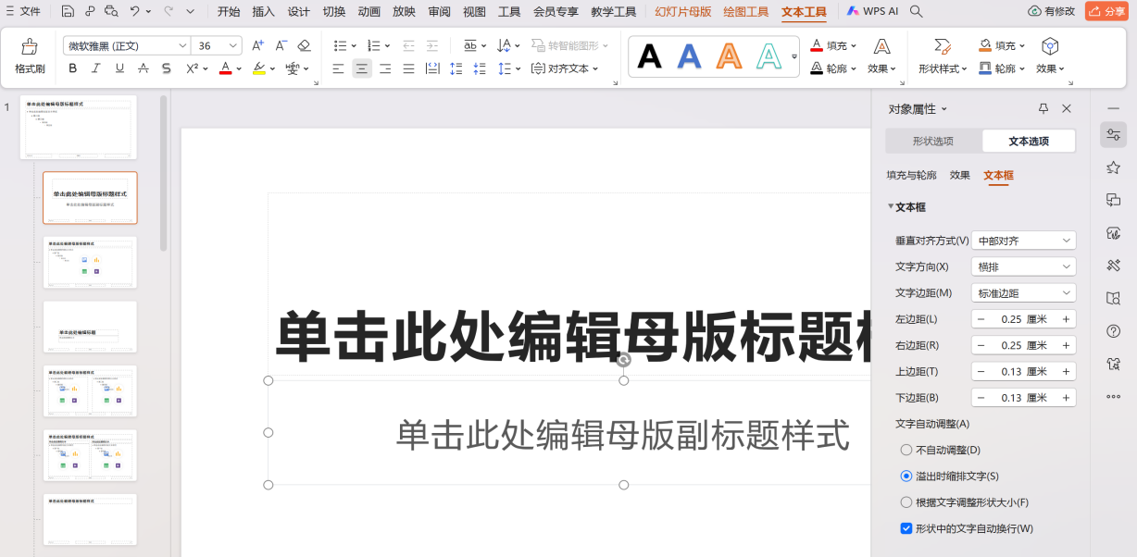
丰富与美化
演示文稿内容
3.3
综合案例1：创建演示文稿
5.设置文字格式，修改幻灯片母版
在“视图”选项卡中，单击“幻灯片母版”按钮进入“幻灯片母版”视图；单击“母版版式”中的第一个版式“标题幻灯片 版式”。
选定“单击此处编辑母版副标题样式”文本占位符。切换至“开始”选项卡“字体”功能组，设置“字号”为36。选择“绘图工具”选项卡右下角的箭头按钮，在“对象属性”窗格的“文本选项”标签卡中，单击“文本框”选项卡，设置文本框的“垂直对齐方式”为“中部对齐”

Slide 55
丰富与美化
演示文稿内容
3.3
综合案例1：创建演示文稿
6.视图间的切换
切换“幻灯片母版”选项卡，单击“关闭母版视图”按钮，退出幻灯片母版视图，返回普通视图。
单击状态栏上的“幻灯片浏览”视图按钮，浏览全部幻灯片，检查与题目要求效果是否一致。单击状态栏上的“普通”视图按钮返回普通视图
7.演示文稿的保存
选择“文件”选项卡或者直接单击“快速工具栏”的“保存”命令，从弹出的对话框中输入文件名“example_ppt_1”，保存类型保持默认“pptx”演示文稿格式类型

Slide 56
第3章 WPS演示文稿制作
幻灯片的动画设置
3.4
设置对象的动画效果
动画的基本设置

Slide 57
3.4
幻灯片的动画设置
3.4.1 设置对象的动画效果
动画设置在“动画”选项卡中实现，设置对象动画效果的具体操作步骤如下：
步骤1：选择要添加动画的对象。
步骤2：选择“动画”选项卡下拉列表，然后选择某一动画效果。
步骤3：在“效果选项”下拉列表中设置要求设置选项。
步骤4：单击“预览效果”按钮，或“Shift”+“F5”组合键放映幻灯片，预览动画设计效果

Slide 58
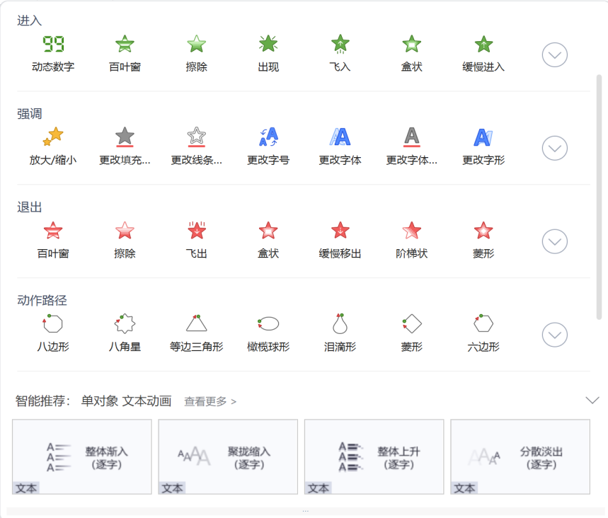
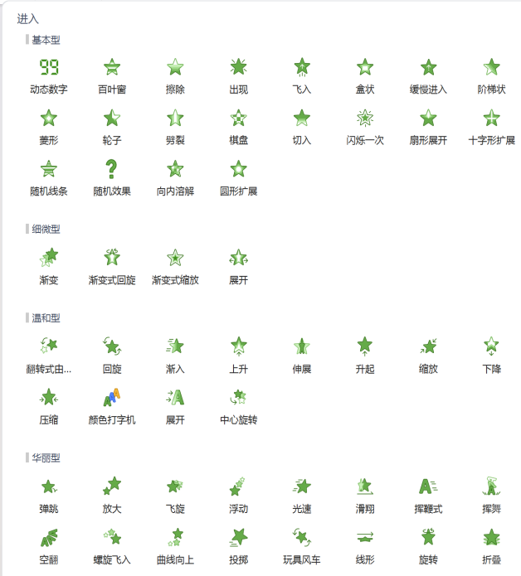
3.4
幻灯片的动画设置
3.4.1 设置对象的动画效果
可以通过单击动画的“其他”下拉列表向下箭头按钮，来寻找更多的动画效果

Slide 59
3.4
幻灯片的动画设置
3.4.1 设置对象的动画效果
1.进入效果（绿色图标显示）
“进入”是指通过动画方式让对象效果从无到有，即从看不见到出现在人们视线中的动画效果。
下面推荐几种常用的进入动画效果：
（1）渐变（细微型）：经典的进入动画，万用动画效果，无论文字、图片、形状等对象都适用。
（2）上升、下降（温和型）：这种下降或上升的效果适用于重点推出，提醒关注的文本、图片等对象。
（3）基本缩放（温和型）：缩放有外、轻微缩小、从屏幕底部缩小、内、轻微放大、从屏幕中心放大6种效果选项。

Slide 60
3.4
幻灯片的动画设置
3.4.1 设置对象的动画效果
2.强调效果（黄色图标显示）
“强调”是指对象原本就可见于幻灯片中，到适时对象有与周围对象不一样的动画效果。
下面推荐几种常用的强调动画效果：
（1）忽明忽暗（细微型）：目的是让观众注意到某个对象，起到吸引注意力的作用。可设置“计时”的“重复”设置值，让效果持续变化来高度吸引观众的关注
（2）放大 / 缩小：让对象放大来实现强调的目的，而采用缩小来实现退出人们关注的中心
3.退出效果（红色图标显示）
“退出”是“进入”效果的逆过程，实现从有到无，即对象从开始可见于幻灯片中，到对象从幻灯片中消失的动画效果。其目的是让对象离开观众视线时，有一定时间的延缓，不至于消失得过于突兀。常用的退出动画效果：与进入动画对应的“飞出”“擦除”等

Slide 61
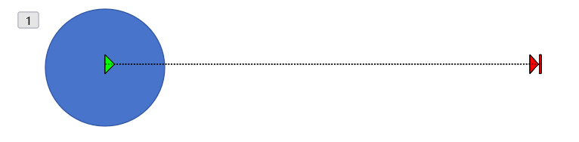
3.4
幻灯片的动画设置
3.4.1 设置对象的动画效果
4.动作路径（轨迹线图标显示）
“动作路径”是指原本就在幻灯片中的对象，沿着指定路线发生位移的动画效果。
常用的动画路径效果：“直线”“曲线”等。同时WPS演示对动画进行了优化，针对不同的使用场景，内置了多种特色动画, 如呈现数字变化的动态数字动画，单对象文本动画等可以用于销售数据汇报、年终总结等场景
（绿色）运动起始控制点
（红色）运动终止控制点
运动轨迹（虚线） （动作路径）
开始位置
结束位置

Slide 62
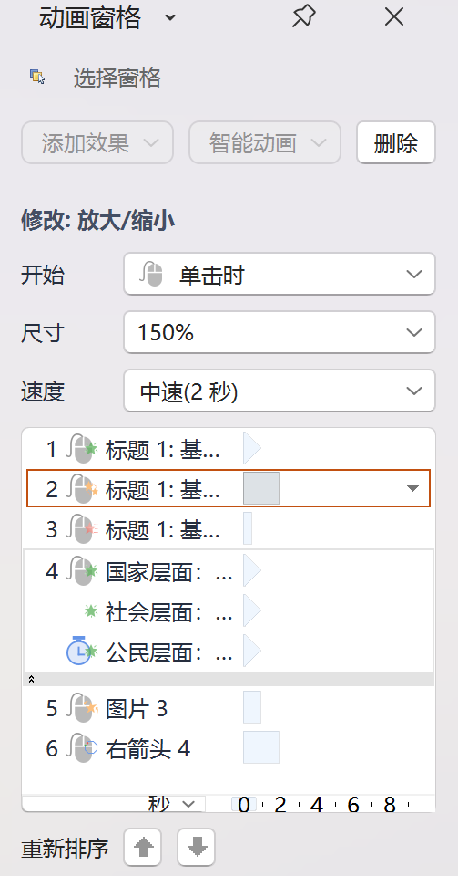
3.4
幻灯片的动画设置
3.4.2 动画的基本设置
1.显示动画窗格
设置对象的动画效果后，用户要打开“动画窗格”对各个对象动画进行管理。
显示动画窗格的操作方法如下：
在“动画”选项卡中，单击“动画窗格”按钮。

Slide 63
3.4
幻灯片的动画设置
3.4.2 动画的基本设置
2.调整对象的动画顺序
方法1：在动画窗格列表中，选择要调整顺序的对象动画，单击动画窗格列表下方的“重新排序”的上下箭头按钮来调整动画播放顺序。
方法2：在动画窗格列表中，将要调整顺序对象的动画直接拖拽到指定位置
3.删除对象动画
删除多余的对象动画，其操作方法如下：在动画窗格列表中，单击要删除的对象动画，单击“删除”按钮即可。也可以按下“Delete”键实现

Slide 64
3.4
幻灯片的动画设置
3.4.2 动画的基本设置
4.添加同对象动画
“标题1”对象在动画窗格列表中添加了3个动画效果，如图 6-41所示。如果需要实现同一对象的多个动画操作，不能直接设置，这样之前所设置的动画效果会失效。
添加同对象动画的操作方法如下：选定要添加动画的对象，在“动画窗格”选项卡的“添加效果”按钮，如图 6-41所示，然后在“动画效果”下拉列表中设置新添加对象的动画效果即可

Slide 65
3.4
幻灯片的动画设置
3.4.2 动画的基本设置
5.多段文字对象按段落动画
WPS演示文稿提供了“按段落播放”和“逐字播放”等的“文本属性”动画效果选项。设置“文本属性”动画效果选项，让多段文字对象既可以作为一个对象全部显示，也可以按段逐一播
6.设置动画的开始方式
（1）“单击时”开始：默认开始方式。即幻灯片放映时，需要鼠标单击，该对象动画才会播放，否则一直停留在上一动画画面，所以触发该动画开始相当于手动播放方式。
（2）“与上一动画同时”开始：即对象动画与上一动画同时播放，所以触发该动画开始相当于与上一动画的同步播放方式。
（3）“ 在上一动画之后”开始：即在上一动画播放结束后，对象动画不需要用户单击自动执行，所以触发该动画开始相当于自动播放方式

Slide 66
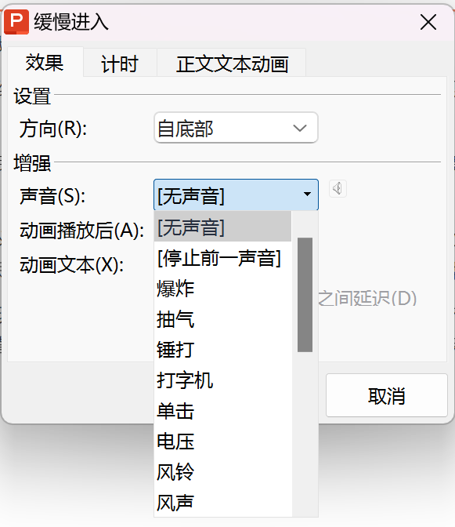
3.4
幻灯片的动画设置
3.4.2 动画的基本设置
7.动画添加声音
在动画窗格列表中，单击要添加声音对象的动画，从该动画右侧的下拉列表中选择“效果选项”，在弹出选定动画对应的对话框中，从“效果”选项卡的“声音”下拉列表中，选择某一声音即可

Slide 67
3.4
幻灯片的动画设置
3.4.2 动画的基本设置
8.文本按字母顺序播放
文字对象动画的默认方式是作为一个对象一次性全部显示。如果需要文字逐字顺序播放，其操作方法如下：
在动画窗格列表中，单击要设置对象的动画，从该动画右侧的下拉列表中选择“效果选项”，在弹出选定动画对应的对话框中，从“效果”选项卡的“动画文本”下拉列表中，选择“按字母”选项即可。

Slide 68
3.4
幻灯片的动画设置
综合案例2：添加幻灯片动画
结合本节所学动画知识，打开”综合案例Ⅰ”保存的“example_ppt_1.pptx”演示文稿，并为其添加动画及背景音乐（五星红旗.mp3），将完成后的演示文稿保存为“example_ppt_2.pptx”，并另存为命名为example_ppt_2.ppsx的 PowerPoint放映文件。
具体操作步骤如下：
1.打开演示文稿，显示“动画窗格”
(1)打开“综合案例Ⅰ”保存的”example_ppt_1.pptx”文件。
(2)切换“动画”选项卡，单击“动画窗格”按钮。
2.添加背景音乐
（1）选择第1张幻灯片，在“插入”选项卡中，单击“音频”下拉列表中的“嵌入音频”选项，选择插入声音素材“五星红旗.mp3”。

Slide 69
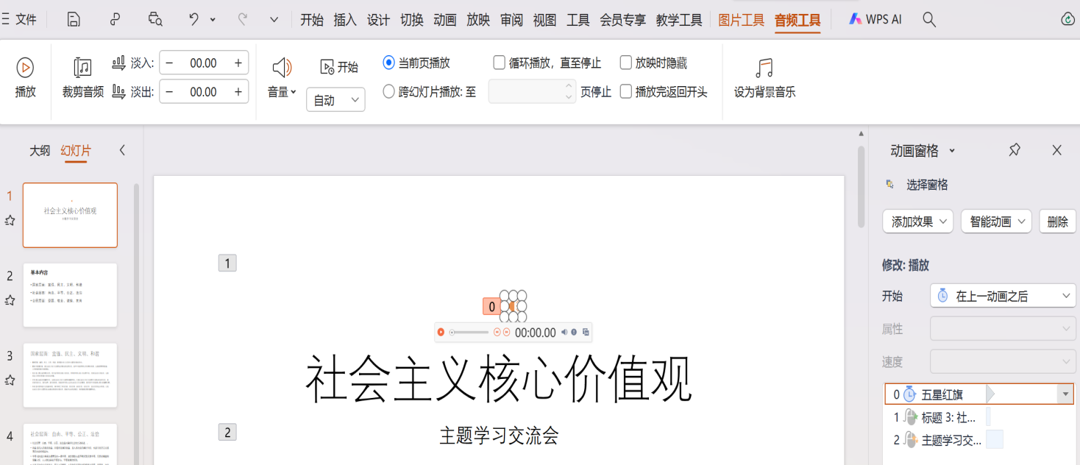
3.4
幻灯片的动画设置
综合案例2：添加幻灯片动画
（2）单击幻灯片上的声音图标，切换“音频工具”选项卡，设置3个选项值：① 在“开始”下拉列表中选择“自动”选项；② 勾选“跨幻灯片播放”复选框；③ 勾选“放映时隐藏”复选框
建议：按下”F5”键从头开始放映，观察背景音乐的设置效果。

Slide 70
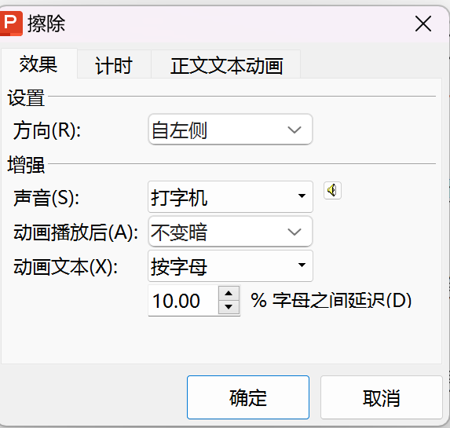
3.4
幻灯片的动画设置
综合案例2：添加幻灯片动画
3.设置第1张幻灯片动画
（1）选择第1张幻灯片的标题占位符“社会主义核心价值观”，在“动画”选项卡的动画下拉列表中，选择“擦除”进入动画效果。
（2）在动画窗格中单击第5步所添加的第1个动画右侧的下拉列表，从列表中选择“效果选项”，在弹出 “擦除”对话框中，分别设置“方向”“声音”和“动画文本”的4个选项值
（3）选择副标题“主题学习交流会”，在“动画”选项卡的动画下拉列表中，选择“放大/缩小”强调动画效果

Slide 71
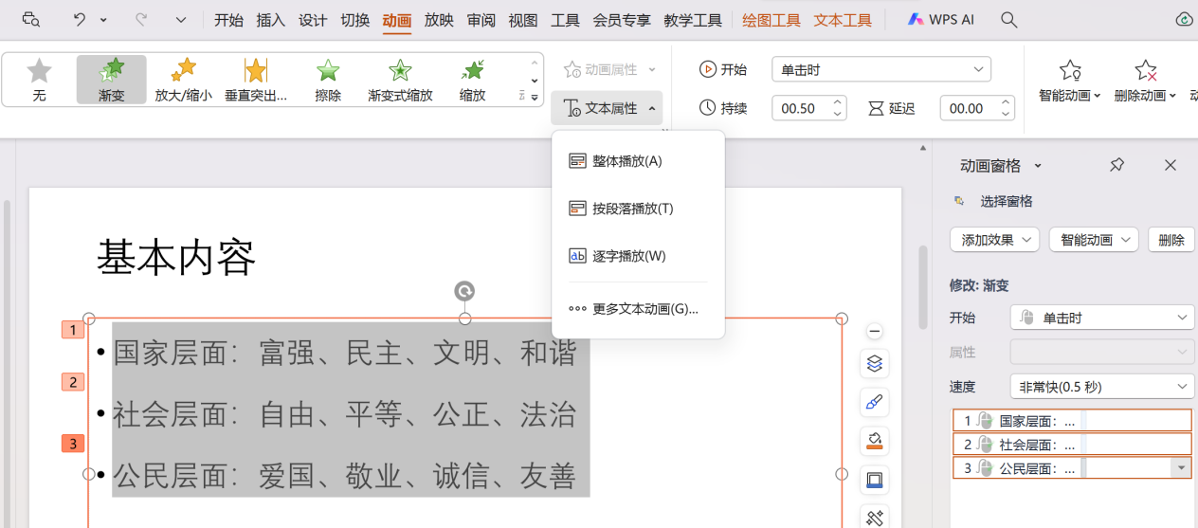
3.4
幻灯片的动画设置
综合案例2：添加幻灯片动画
4.设置第2张幻灯片动画
切换第2张幻灯片，单击“内容”占位符（即“国家层面……”），在“动画”选项卡中，选择“渐变”进入动画效果，并在选项卡“文本属性”下拉列表中选择“按段落播放”选项

Slide 72
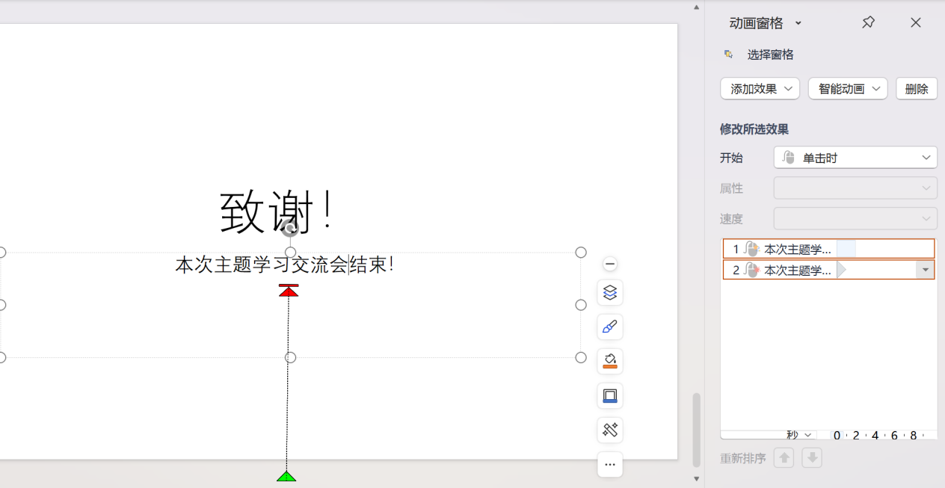
3.4
幻灯片的动画设置
综合案例2：添加幻灯片动画
5.设置第3张幻灯片动画
（1）切换第3张幻灯片，单击“副标题”占位符（即“本次主题……”），在“动画”选项卡中，选择“直线”“绘制自定义路径”动画效果，鼠标呈现“+”形状，从底向上拖拽出一条运动路径，使其呈现向上的动画效果。
（2）再次单击“副标题”占位符（即“本次主题……”），在“动画窗格”中，单击“添加效果”按钮。在“动画”选项卡中选择“消失”退出动画效果

Slide 73
3.4
幻灯片的动画设置
综合案例2：添加幻灯片动画
6.保存演示文稿，另存为放映文件
（1）选择“文件”选项卡的“另存为”命令，从弹出的对话框中输入文件名“example_ppt_2”，文件类型保持默认“pptx”演示文稿类型
（2）选择“文件”选项卡的“另存为”命令，在弹出对话框的“保存类型”下拉列表中选择“放映文件（*.ppsx）”选项，输入文件名“example_ppt_2”
建议：按下F5键从头开始放映，观察演示文稿全部动画的设置效果。

Slide 74
第3章 WPS演示文稿制作
幻灯片的切换与放映
3.5
幻灯片的切换
幻灯片的放映

Slide 75
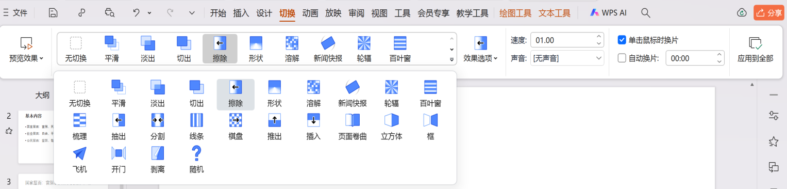
3.5
幻灯片的切换与放映
3.5.1 幻灯片的切换
幻灯片切换是指一张幻灯片从退出屏幕与下一张幻灯片进入之间的过渡动画，使幻灯片之间的播放更流畅，让演示文稿呈现的效果更加生动
幻灯片“切换”选项卡与切换效果如图所示

Slide 76
3.5
幻灯片的动画设置
3.5.1 幻灯片的切换
幻灯片切换的常规基本操作有：
1.添加幻灯片的切换效果
添加幻灯片的切换效果具体操作步骤如下：
（1）在视图窗格中，单击要切换的幻灯片
（2）选择“切换”选项卡，在切换效果列表框中选择某一切换效果
（3）在右侧“效果选项”下拉列表，根据指定要求可以设置切换的方式，或者切换速度、持续时间、换片方式等切换选项
（4）选择“预览效果”按钮，预览切换效果

Slide 77
3.5
幻灯片的动画设置
3.5.1 幻灯片的切换
2.删除幻灯片的切换效果
删除幻灯片切换效果的操作方法如下：
选择要删除切换效果的幻灯片，在“切换”选项卡中，选择“无切换”选项即可。
3.设置自动换片方式
在默认情况下，幻灯片之间的切换是以手动鼠标单击方式来完成。但也能按一定的时间间隔进行自动切换幻灯片。
设置自动换片方式的操作方法如下：
选择要设置自动切换的幻灯片，在“切换”选项卡中，勾选“自动换片”复选框，并在其右侧的文本框中设置时间间隔值，单位为“秒”。

Slide 78
3.4
幻灯片的动画设置
3.5.2 幻灯片的放映
1.幻灯片的放映
（1）从当前幻灯片开始。
方法1：单击状态栏右侧的“幻灯片放映” 按钮
方法2：按下Shift+F5组合键
方法3：选择“放映”选项卡，单击“当页开始”按钮
（2）从头开始。从第1张幻灯片开始播放操作方法如下：
从第1张幻灯片开始播放操作方法如下：选择“放映”选项卡，单击“从头开始”按钮。或按下“F5”键实现

Slide 79
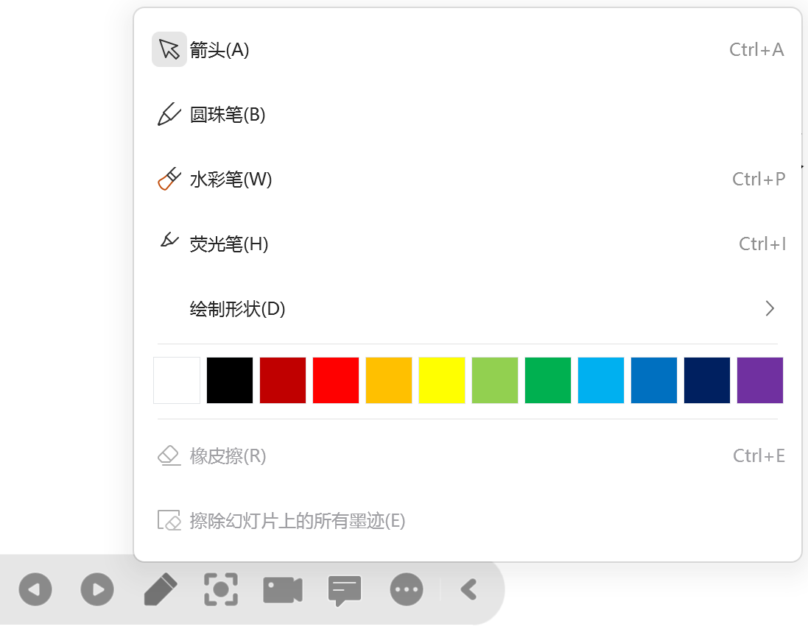
3.5
幻灯片的动画设置
3.5.2 幻灯片的放映
2.幻灯片的常用放映技巧
WPS演示文稿会向使用者提供各种放映控制命令（如上一页、下一页、指针选项、放大等）
使用这些放映控制命令，可以通过以下两种方式获取：
幻灯片放映时，在屏幕的左下角获取
幻灯片放映时右击屏幕，从弹出的快捷菜单中获取

Slide 80
3.5
幻灯片的动画设置
3.5.2 幻灯片的放映
3.放映类型的选择
幻灯片的放映类型有以下三种：
（1）演讲者放映（全屏幕）：默认类型，全屏显示。常用于具有完全控制权的演讲者播放演示文稿的放映方式。
（2）展台自动循环放映（全屏幕）：全屏自动播放方式。放映前，可以使用“放映”选项卡中的“排练计时”命令设置幻灯片的放映速度和次序

Slide 81
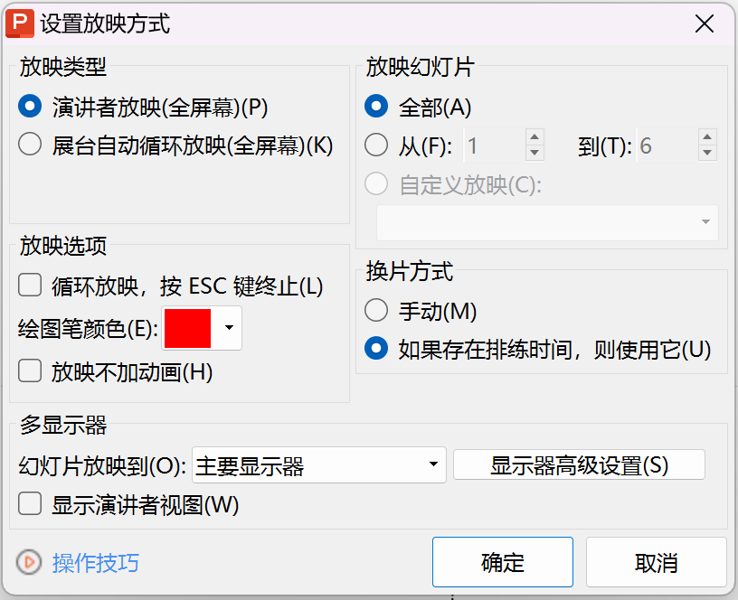
3.5
幻灯片的动画设置
3.5.2 幻灯片的放映
更改放映类型的方法：
选择“放映”选项卡，在“放映设置”下拉列表中，单击“放映设置”选项，在弹出的“设置放映方式”对话框中，选择要更改的放映类型

Slide 82
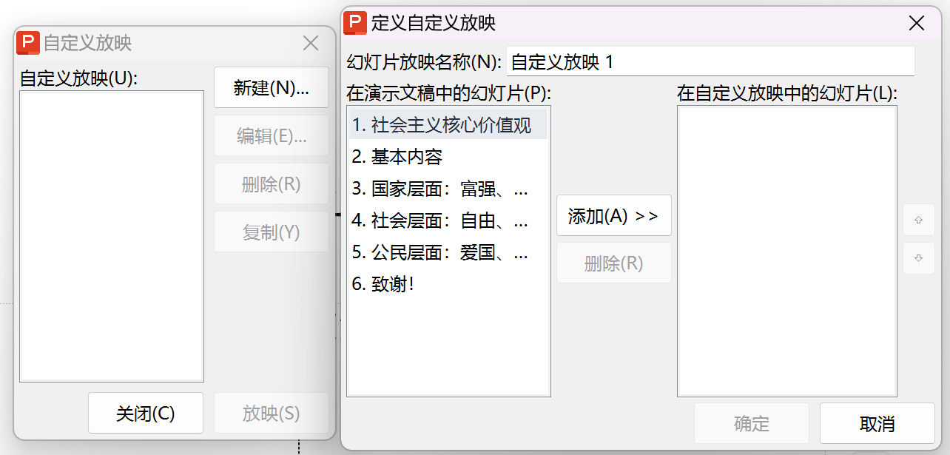
3.5
幻灯片的动画设置
3.5.2 幻灯片的放映
4.自定义幻灯片放映
（1）在“放映”选项卡中，单击“自定义放映”按钮。
（2）在弹出的“自定义放映”对话框中选择“新建”按钮。
（3）在弹出的“定义自定义放映”对话框中编辑幻灯片放映名称，以及确定幻灯片放映的先后顺序，然后单击“确定”以及“关闭”关闭所有对话框
（4）在“放映”选项卡中，单击“放映设置”按钮
（5）在弹出的“设置放映方式”对话框中，从“放映幻灯片”功能组中选择“自定义放映”选项，并在下方的列表框中选择第3步预先定义好的放映名称。单击“确定”按钮关闭对话框
（6）按下“F5”键从头开始放映，预览自定义幻灯片放映效果

Slide 83


3.5
幻灯片的动画设置
3.5.2 幻灯片的放映
5.使用排练计时
排练计时功能类似于模拟演示文稿的整个放映过程，记录用户预留的放映时间，从而实现自动播放演示文稿的效果。其具体操作步骤如下：
（1）在“幻灯片放映”选项卡中，单击“排练计时”按钮；
（2）在弹出的“预演”对话框（如图 6-53所示）中自动开始排练计时
（3）第1张幻灯片放映录制完成后，单击进入下一张幻灯片进行录制，直至录制完最后一张幻灯片。如果需要中途停止可按下“ESC”键
（4）在弹出是否保留计时的提示对话框中选择“是”按钮
（5）按下“F5”键从头开始放映，预览排练计时的放映效果

Slide 84



3.3
课后练习一
操作题
1.演示文稿修改。打开”综合案例Ⅱ”保存的example_ppt_2.pptx演示文稿，并按要求将其修改为如图所示效果

Slide 85
3.5
作业要求
（1）删除原主题，自定义新主题，封面与封底版式一致。（可与效果图不相同）
（2）将第2张幻灯片的文本转换为SmartArt图形。
（3）在第2张和最后1张幻灯片之间新增3张幻灯片，使其成为第3，4，5张幻灯片。（具体文本内容可以从网上搜索）
（4）给第2张目录文字添加相应的超链接。如幻灯片放映时，单击“社会层面”文字处，可跳转显示第4张幻灯片。
（5）除封面和封底外，其他幻灯片在标题左侧添加一个“党徽”图片。并且在幻灯片放映单击“党徽”图片时，可以实现显示第2张幻灯片的功能。
（6）在第3，4，5张幻灯片正文的第一行位置添加一个矩形，置于文字下方，颜色与主题主色调一致。
（7）为所有幻灯片添加适合的幻灯片切换效果。
（8）使用排练计时功能，使演示文稿能自动放映。
（9）将最终完成的演示文稿保存为example_ppt_3.pptx。

Slide 86
3.5
课后练习二
2. 演示文稿的制作。制作一个与爱国主义题材相关的演示文稿，以“感动中国”中的典型人物为素材，感受将个人努力融入到祖国事业中所焕发出来的精神力量
课后练习 | 感动中国2019年度人物樊锦诗
 | 获得“感动中国2019年度人物”荣誉的有奉献大半生光阴、致力于敦煌保护的学者，战功赫赫却深藏功名、坚守初心不改本色的老英雄，努力让世界了解中国的外籍教师，创造世界大赛十冠王奇迹的国家队…… “感动中国2019年度人物”樊锦诗（如图6-67），敦煌研究院名誉院长。樊锦诗从小在上海长大，1963年北大毕业后，把大半辈子的光阴都奉献给了大漠上的敦煌石窟。人们亲切地喊她“敦煌的女儿”。为了敦煌，樊锦诗和丈夫两地分居长达19年，两个儿子出生后都没有得到很好的照料，但她却视敦煌石窟的安危如生命，扎根大漠，潜心石窟考古研究和创新管理，完成了敦煌莫高窟的分期断代、构建“数字敦煌”等重要文物研究和保护工程。 2019年，国庆前夕，樊锦诗获颁国家荣誉称号勋章。颁奖辞：舍半生，给茫茫大漠。从未名湖到莫高窟，守住前辈的火，开辟明天的路。半个世纪的风沙，不是谁都经得起吹打。一腔爱，一洞画，一场文化苦旅，从青春到白发。心归处，是敦煌。

Slide 87

3.5
课后练习
2. 演示文稿的制作。制作一个与爱国主义题材相关的演示文稿，以“感动中国”中的典型人物为素材，感受将个人努力融入到祖国事业中所焕发出来的精神力量
课后练习 | 感动中国2019年度人物樊锦诗

Slide 88
3.5
作业要求
（1）新建文件名为“myppt.pptx”的演示文稿。其中必须包含四个部分：主题封面、目录、内容、结束。幻灯片页数不得少于6张。
（2）演示文稿的目录部分：为对应内容添加具有交互性的超链接或动作按钮。
（3）幻灯片元素：必须包含：文字、图片、智能图形、声音或视频等对象。
（4）为演示文稿应用适合的主题或模板。
（5）为幻灯片添加与内容相符的动画与切换效果。
（6）将完成后的作品以原文件名保存，并导出同名的视频文件。

Slide 89
授课完毕

